Slide 1
C9500 Užitá chemie
3. lekce
Voda a Tenzidy
Mgr. Ing. Radka Kopecká, Ph.D.
175344@mail.muni.cz

Slide 2
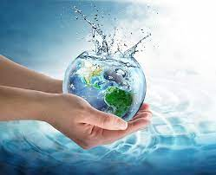
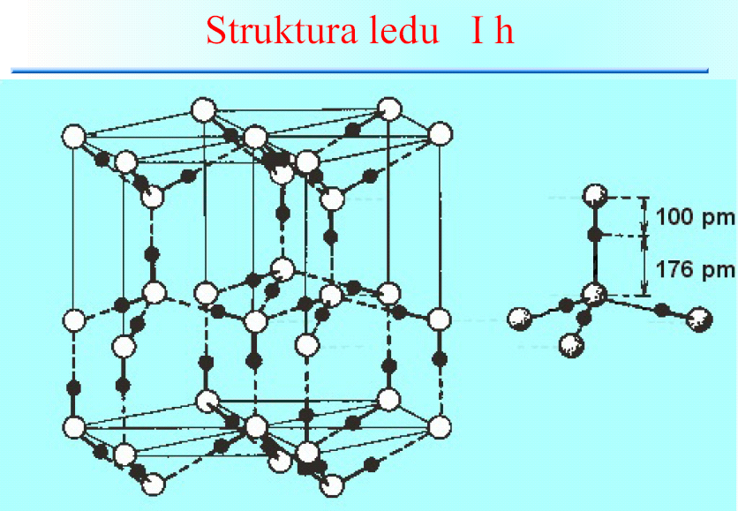
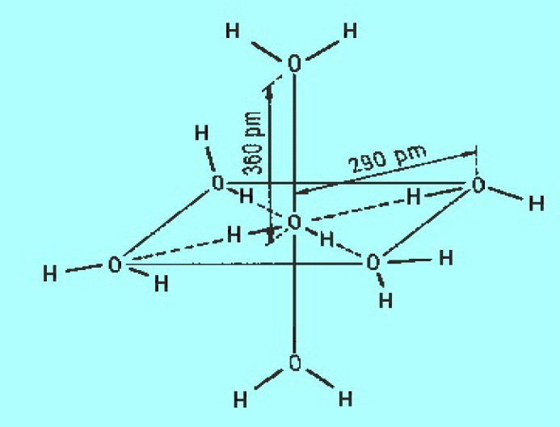
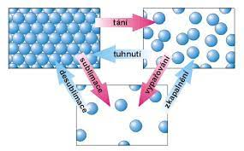
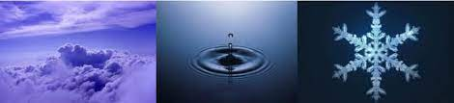
Voda
https://www.youtube.com/watch?v=cqElR-FtdCM
Výjimečná látka:
vodíkové můstky ⇒ vysoké t.t. a t.v.
termicky stabilní
nejpoužívanější protické rozpouštědlo
vazba H—O, i když je polární, je velmi pevná, vazebná energie je 464 kJ mol⁻¹
Pseudostruktura kapalné vody
existuje mnoho kryst. modifikací ledu
tetragonální soustava

Slide 3

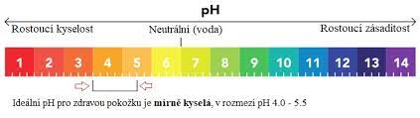
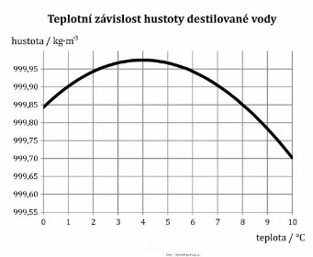
Autoprotolýza vody : 2 H₂O ← H₃O⁺ + OH⁻
Ionizační konstanta vody: K_{rovn} = [H₃O⁺]∙[OH⁻]/[H₂O]² = 3,23 . 10⁻¹⁸
Iontový součin vody: K_{w} = [H₃O⁺]∙[OH⁻] ≅ 10⁻¹⁴ definice pH
pH je logaritmická stupnice pro kyselost.
pH = −log [H₃O⁺]
Protože platí [H₃O⁺] = [OH⁻], je v neutrálních roztocích za standardních podmínek pH = 7.
Anomálie vody
- souvisí s hustotou vody, která je nejvyšší je při 3,98 °C
Šesterečné struktury podobné ledu – jsou „prázdnější“ – tedy pokles hustoty

Slide 4
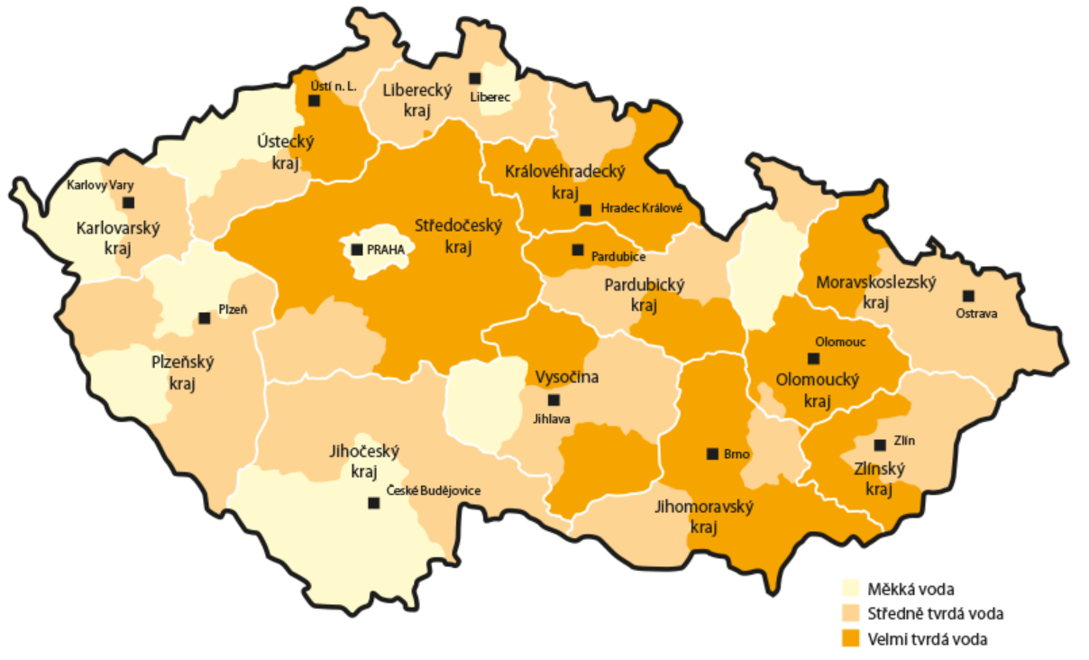
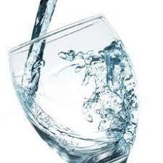
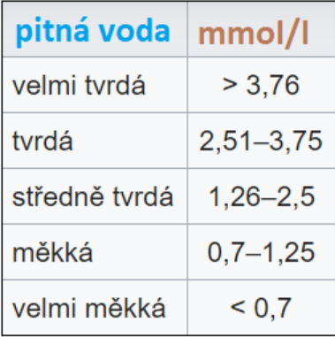
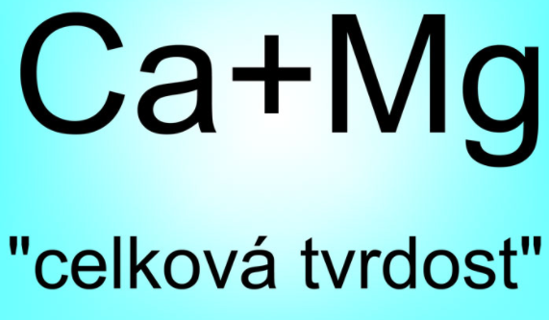
Tvrdost vody
Tvrdost vody je způsobena některými rozpustnými solemi vápníku a hořčíku.
a) Přechodná (karbonátová) tvrdost vody - způsobují rozpustné hydrogenuhličitany - lze odstranit převařením, dekarbonizací
Ca(HCO3)2 --> CaCO3 + H2O + CO2 Mg(HCO3)2 --> MgCO3 + H2O + CO2.
Ca(HCO3)2 --> CaCO3 + H2O + CO2 Mg(HCO3)2 --> MgCO3 + H2O + CO2.
b) Trvalá (nekarbonátová) tvrdost vody, za kterou jsou odpovědné především sírany. K jejich odstranění používáme srážení působením hydroxidu vápenatého Ca(OH)2 a uhličitanu sodného Na2CO3:
Ca(HCO3)2 + Ca(OH)2 --> 2 CaCO3 + 2 H2O
Mg(HCO3)2 + Ca(OH)2 --> CaCO3 + MgCO3 + 2 H2O
MgSO4 + Ca(OH)2 --> CaSO4 + Mg(OH)2
CaSO4 + Na2CO3 --> CaCO3 + Na2SO4

Slide 5
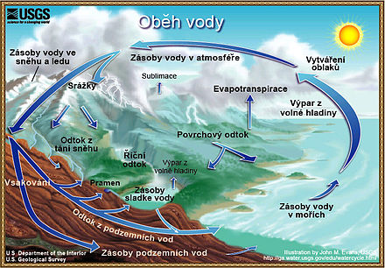
Rozdělení vody
podle skupenství
podle meteorologie
podle vlastností
podle mikrobiologie
podle přírodní medicíny
Pitná voda
Balená voda
Odpadní voda
srážky dle pohybu |  | srážky dle skupenství
vertikální (padající) srážky | horizontální (usazené) srážky | srážky kapalné | srážky tuhé | srážky smíšené | vznášející se částice (levitující) | stoupající částice (unášené větrem)
déšť mrznoucí déšť mrholení mrznoucí mrholení sníh sněhové krupky sněhová zrna krupky zmrzlý déšť kroupy ledové jehličky | rosa jíní námraza ledovka | déšť mrznoucí déšť mrholení mrznoucí mrholení rosa | sníh sněhové krupky sněhová zrna krupky zmrzlý déšť kroupy ledové jehličky jíní námraza ledovka | sníh+déšť | mraky mlha kouřmo | vodní tříšť zvířený sníh
Koloběh vody
https://i.ytimg.com/an_webp/dTzdwIUIuJU/mqdefault_6s.webp?du=3000&sqp=CMOKo4IG&rs=AOn4CLC0P070SOeFrsRxHQTSPAozbOKfEg

Slide 6
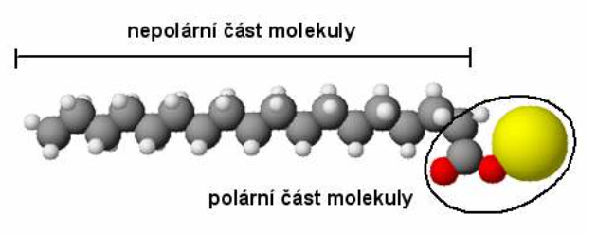
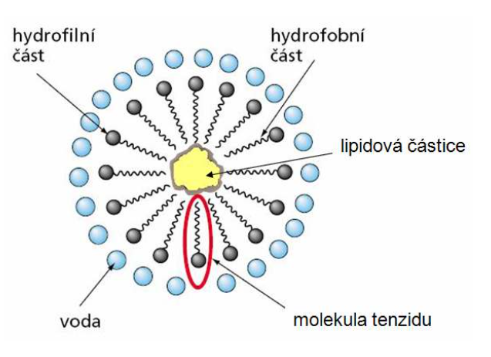
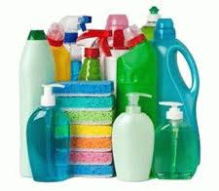
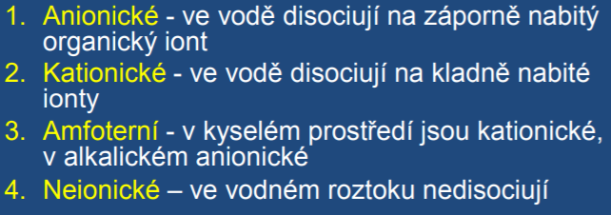
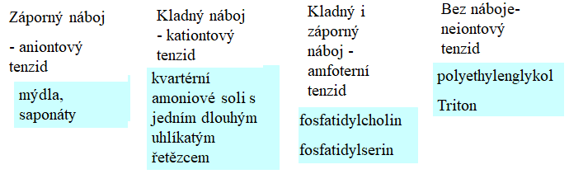
Tenzidy
Tenzidy jsou popisovány jako amfifilní neboli amfipatické molekuly = povrchově aktivních látky (PAL).
Tenzidy jsou obecně látky, jejichž molekula se skládá z polární (hydrofilní) a nepolární (lipofilní) části.
Tenzidy vykazují několik prakticky využitelných účinků:
Solubilizační účinek
Emulgační účinek
Cytotoxický účinek
Dělení tenzidů
Tenzidy se rozdělují podle schopnosti se disociovat ve vodném prostředí na iontové (aniontové, kationtové, amfoterní)
a neiontové.

Slide 7
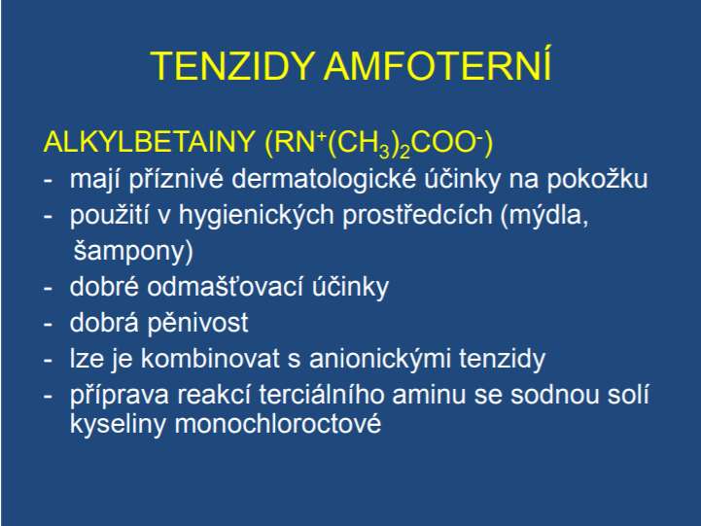
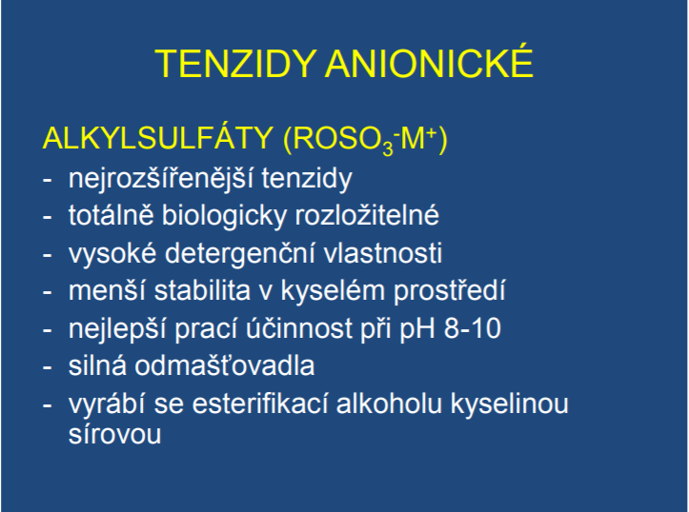
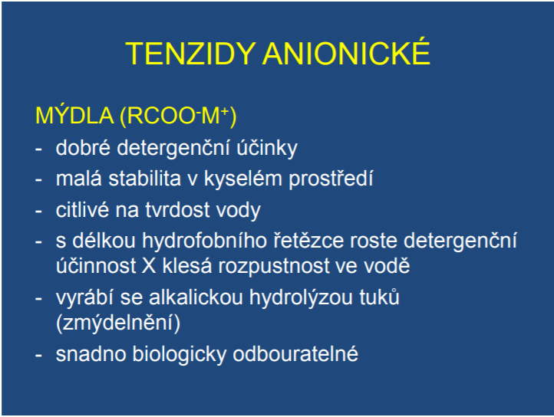
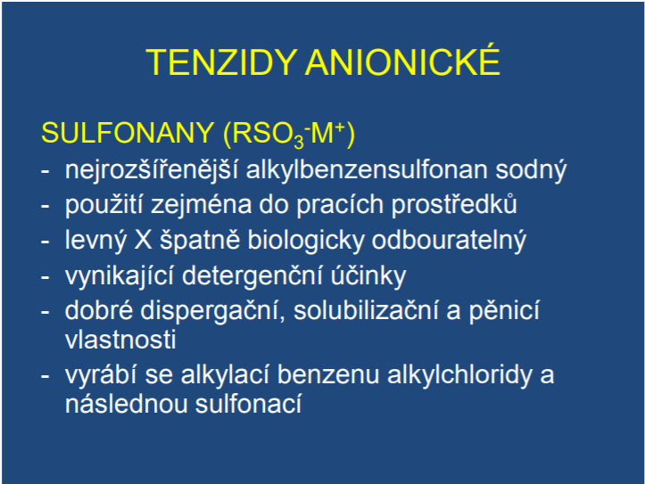
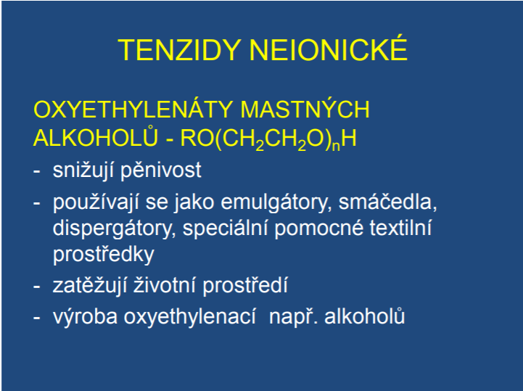
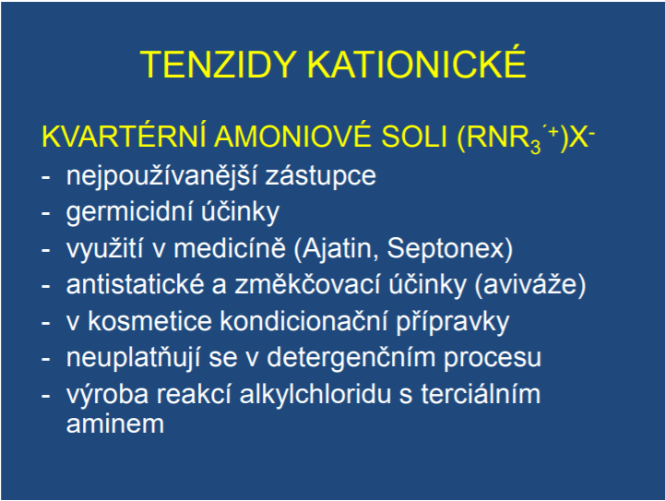

Slide 8
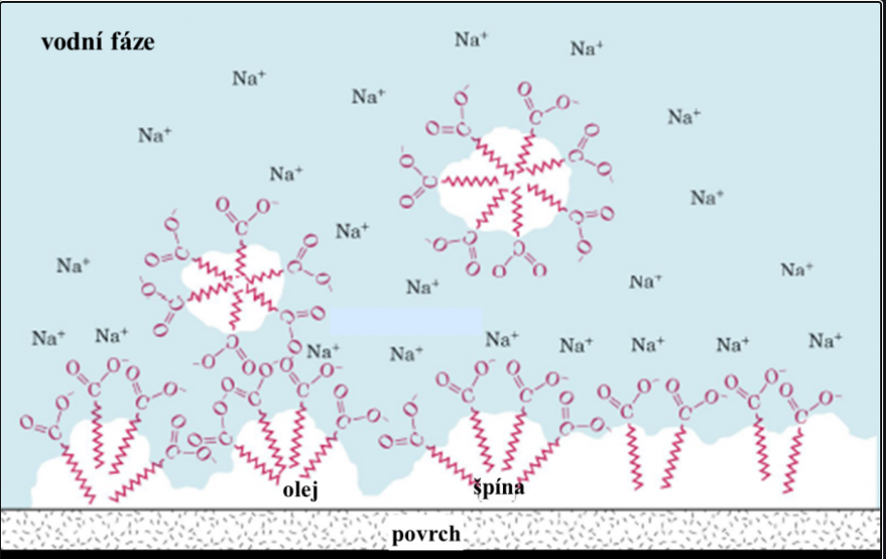
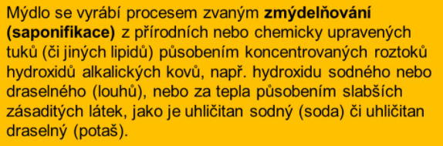
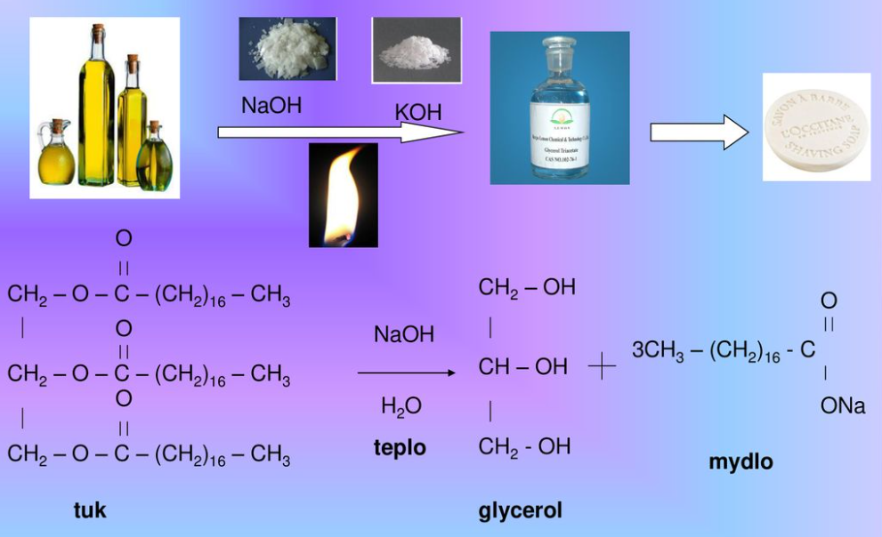
Výroba mýdla = saponifikace
Historie mýdla
první záznamy z roku 2800 př.n.l. z Babylonie
mýdlo jako prostředek urychlující hojení ran, k čištění surovin – např. vlny
průmyslová výroba – 19.stol. – New York, James Colgate, William Procter a James Gamble – první parfemované mýdlo, mýdla ze směsi palmového a olivového oleje
mýdlo v Čechách – doba lucemburská - mydlářství
Druhy mýdla
sodná mýdla – ke zmýdelňování použitý hydroxid sodný (tvrdá mýdla)
draselná mýdla – hydroxid draselný (kapalná až mazlavá)
sodno-draselná mýdla – kombinace obou hydroxidů (pastovitá, krémovitá a polotuhá)

Slide 9
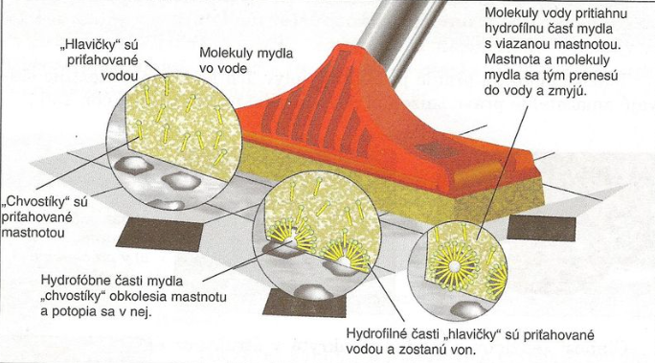
Jak vlastně mýdlo funguje?
Molekuly vody se spojují mezi sebou. Mýdlo povrchové
napětí vody snižuje, a tak se voda s mýdlem dostane až
k nečistotě. Molekuly mýdla svojí hydrofobní částí se
natočí ven směrem k vodě a tím je částečka špíny
rozpuštěna. Podobný účinek mají i další látky tzv.
tenzidy, které jsou obsaženy v pracích prostředcích,
tekutých mýdlech, šamponech, saponatech atd.
Tenzidy se mohou klasifikovat podle hodnoty HLB (hydrofilně-lipofilní rovnováha). Tato pomocná hodnota charakterizuje poměr vlivu hydrofilní a lipofilní části molekuly tenzidu na jeho vlastnosti. Je úměrná poměru rozpustnosti tenzidu ve vodné a olejové fázi. Hodnota HLB je vyjádřena bezrozměrným číslem v rozmezí 0–40, podle kterého můžeme tenzidy rozdělit do aplikačních skupin. HLB 1–3 odpěňovače HLB 3–6 emulgátory V/O (voda v oleji) HLB 7–9 smáčedla HLB 8–18 emulgátory O/V HLB 13–15 detergenty (vztahuje se většinou na dispergaci nečistoty) HLB 15–40 solubilizátory (vztahuje se většinou na obecnou dispergaci) 1 (kyselina olejová) a 40 (laurylsulfát sodný).

Slide 10
